Slide 1
Управление лицензиями и учет баз данных в библиотеках
Достовалов Сергей Сергеевич, программист, Институт корпоративных библиотечно-информационных систем Санкт-Петербургского государственного политехнического университета
24 июня 2014 г.

Slide 2
Современная библиотека
ПОРТАЛ БИБЛИОТЕКИ
!!!
???
Электронный каталог
Электронная библиотека
Удаленные электронные ресурсы
(БД, электронные журналы, книги и т.д)

Slide 3
Традиционные задачи, с которыми мы научились справляться (более или менее)
Ведение электронного каталога
Ведение электронной библиотеки
Представление всего этого на портале библиотеки

Slide 4
Так что же делать с электронными ресурсам?
Как производить учет?
Как представлять их пользователям?

Slide 5
Проблемы учета ЭР
Описание ЭР в условиях, когда поставщики оперируют различными терминами: пакет, коллекция, отдельные наименования книг или журналов.
Требования к отчетности не имеют “стабильной версии”. Набор метрик и их обозначения постоянно меняются.
Организация и контроль доступа к базе данных часто осуществляются вручную (свободным текстом в описании ресурса).

Slide 6
Проблемы представления ЭР.
Как сделать так, чтобы пользователю было хорошо?
Как организовать интерфейс представления ЭР?
Какую информацию важно донести до пользователей дабы ресурсы не предались забвению?
По каким параметрам предоставить поиск и фильтрацию?
Как организовать доступ к ресурсам?

Slide 7
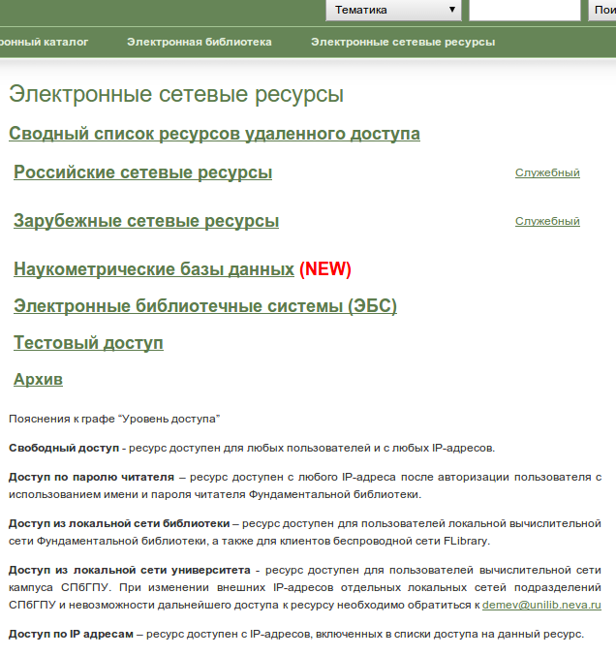
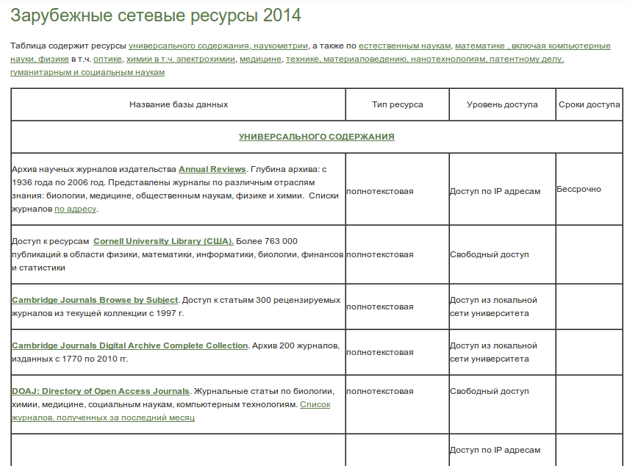

Slide 8
Термины предметной области
база данных — объединение электронных ресурсов (журналов, книг и других электронных материалов);
производитель БД — организация, которая занимается созданием и наполнением БД;
пакет (коллекция) — подмножество базы данных. В частности, в пакет могут входить все ресурсы БД, в этом случае, пакет содержит всю БД;
подписка — информация о сроках и способах доступа к БД и/или пакетам;
поставщик — организация, передающая лицензию и/или права доступа к БД;
платформа доступа — информационная система, которая предоставляет доступ к БД и ее пакетам;
провайдер — организация, управляющая платформой доступа;
права доступа — отношение групп пользователей, места доступа, метода аутентификации и режима доступа.

Slide 9
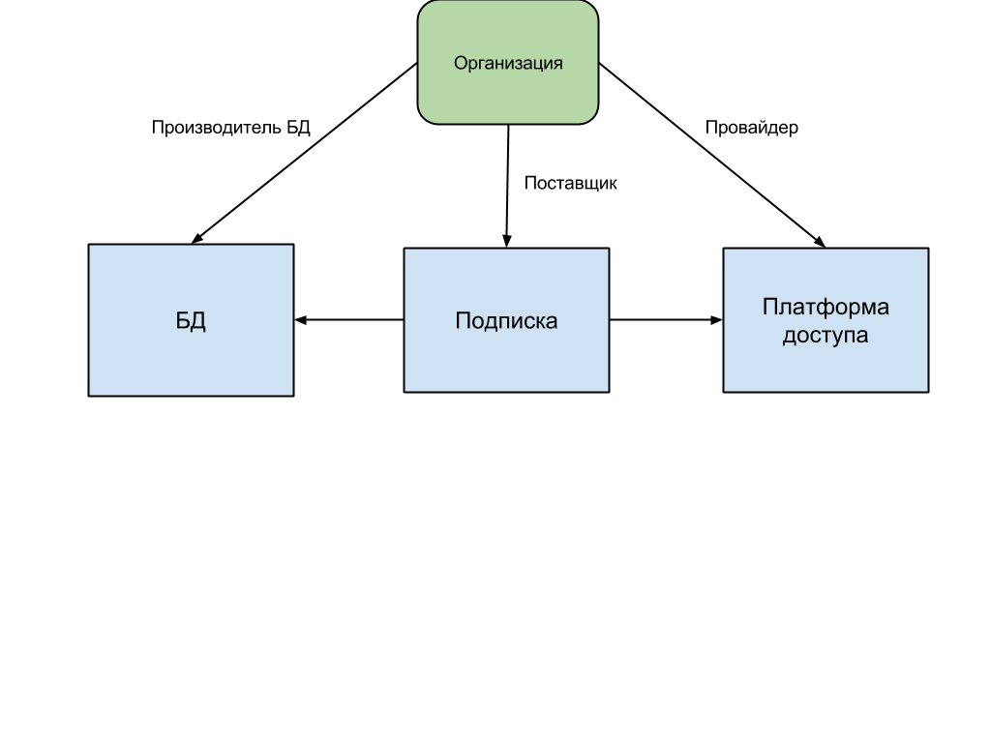
Взаимоотношение терминов
Основные моменты:
Поставщик, производитель и провайдер могут быть представлены одной или несколькими организациями.
Одна и также база может располагаться на разных платформах (например, на одной - ищем, на другой - получаем доступ).

Slide 10
Система управления е-ресурсами должна
Предоставлять инструмент описания удаленных ЭР
Вести учет подписок (и сопутствующей информацией об организациях) с автоматическим уведомлением об изменения статуса подписок
Генерация отчетов (статистических и финансовых) с учетом требований законодательства
Предоставлять пользовательский интерфейс, предоставляющим актуальную информацию по текущим подпискам: исключение из поиска, контроль доступа, отображение информации об ЭР

Slide 11
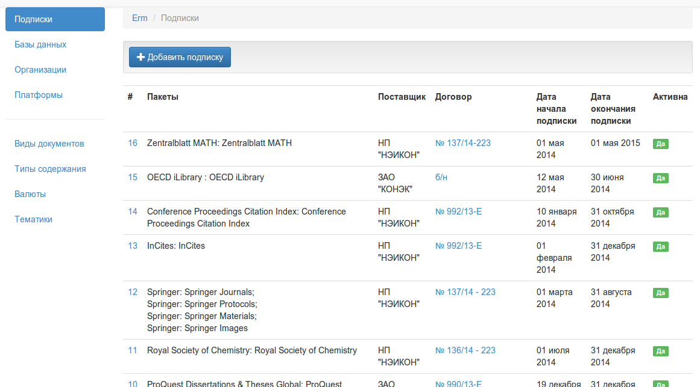
Система управления е-ресурсами

Slide 12
Характеристики базы данных
название;
организация производитель;
пакеты, входящие в БД - база содержит пакеты
виды документов - справочник видов;
тип - справочник типов;
тематика - справочник тематик;
общая информация;

Slide 13
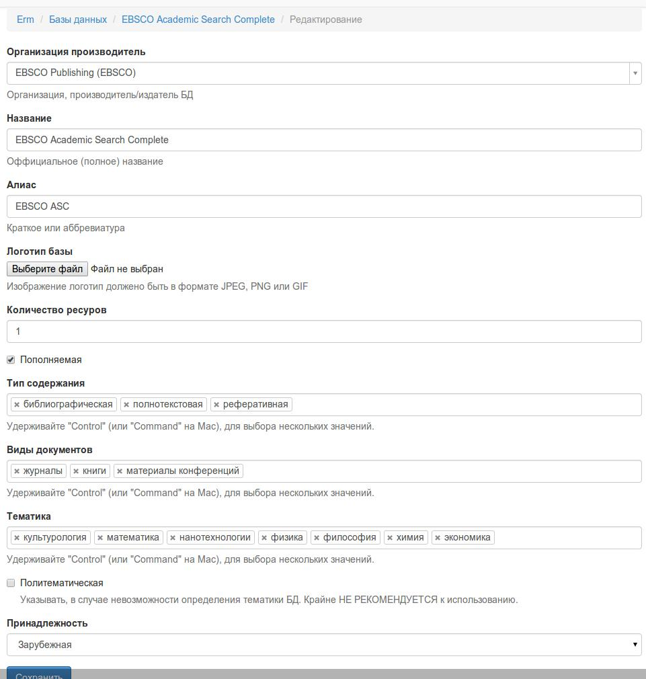

Slide 14
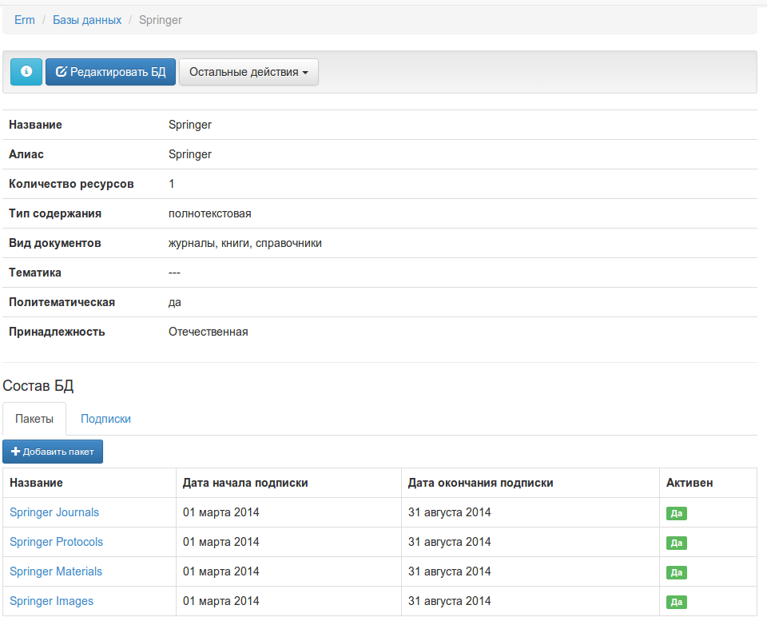

Slide 15
Характеристики подписки
В подписке объединена информация о связи базы данных с платформами, на которых можно получить доступ к этой базе, сроках и регламентах доступа (правах доступа).
организация поставщик подписки;
пакеты, на которые распространяется подписка;
тип лицензии;
сроки доступа;
цена;
информация о договорах (номера, даты, прикрепленные файлы договоров и т.д.);
описание связей базы данных с платформами и режимах доступа;

Slide 16
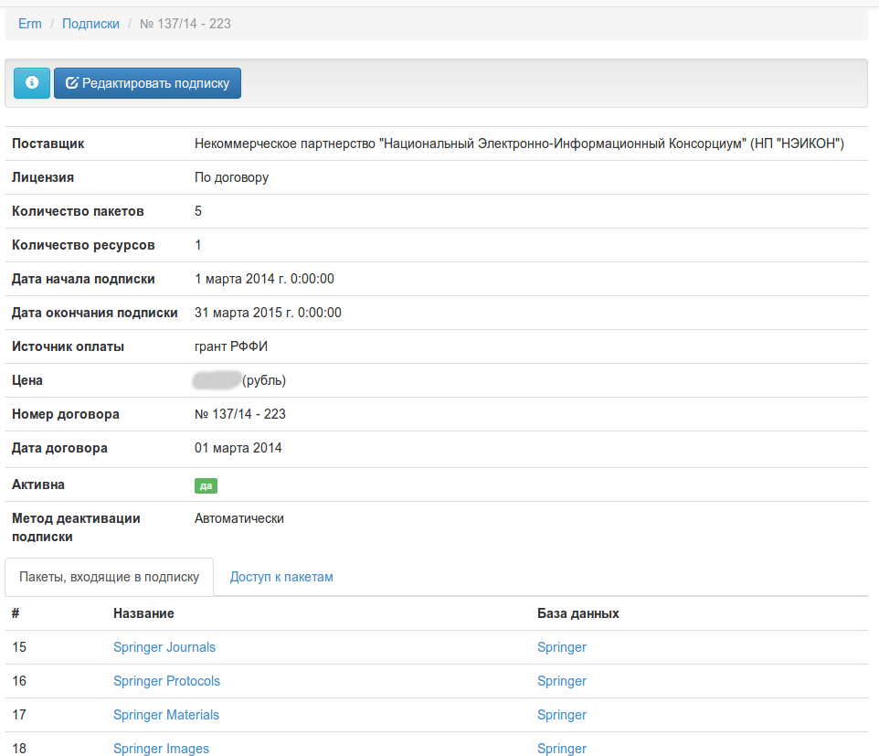

Slide 17
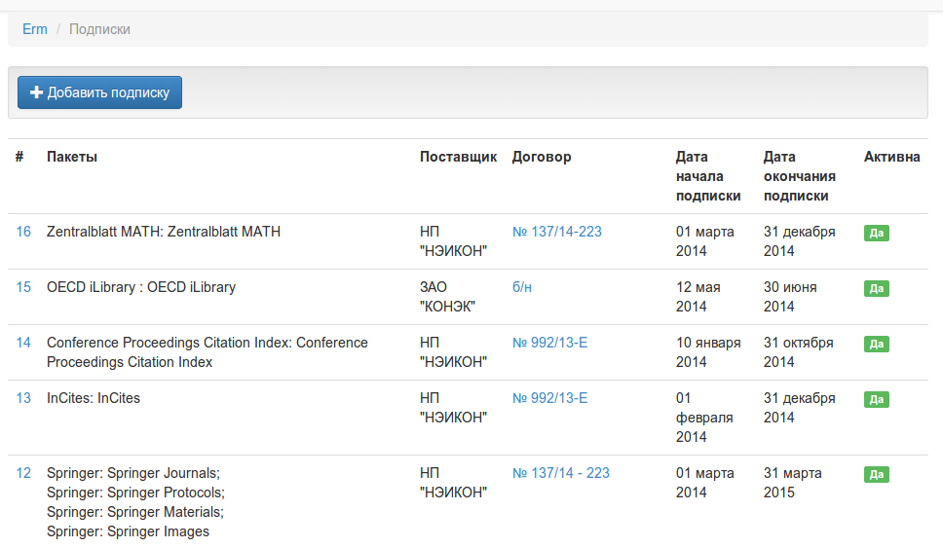

Slide 18
Характеристики организации
Название;
Контактные данные;
Ответственные лица;
Роли организации:
поставщик - список подписок, которая поставила организация;
производитель БД - список баз данных, которые выпустила организация;
провайдер платформ - список платформ доступа, провайдером которых является организация;

Slide 19
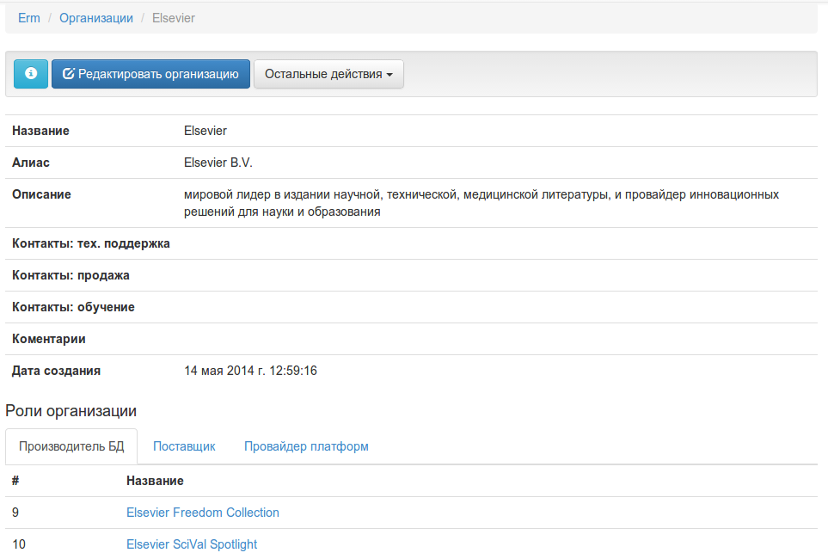

Slide 20
Права и способы доступа к ресурсам
Основные методы авторизации:
IP адрес;
Логин/пароль БД;
Секретный токен в URL;
SSO (Single Sign-On) — требуйте у провайдера платформы!
Место доступа пользователя — место, откуда пользователь получает доступ к ресурсам.
Группа пользователей — анонимные, студенты, сотрудники

Slide 21
Справочник мест доступа
ИнтернетSSO Авторизация (по паролю читателя)
Университет
Авторизация по IP
ПК пользователя
Библиотека
Главный корпус
Общежитие

Slide 22
Пользовательский интерфейс
Каким он был раньше...

Slide 23
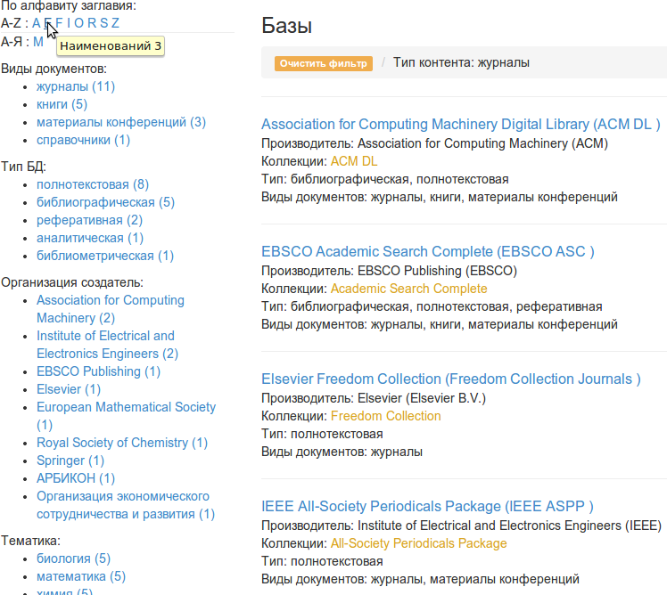
Пользовательский интерфейс
Алфавитный поиск A - Z;
Статистика по характеристикам (фасеты)
Фильтрация по характеристикам с использование “хлебных крошек”;

Slide 24
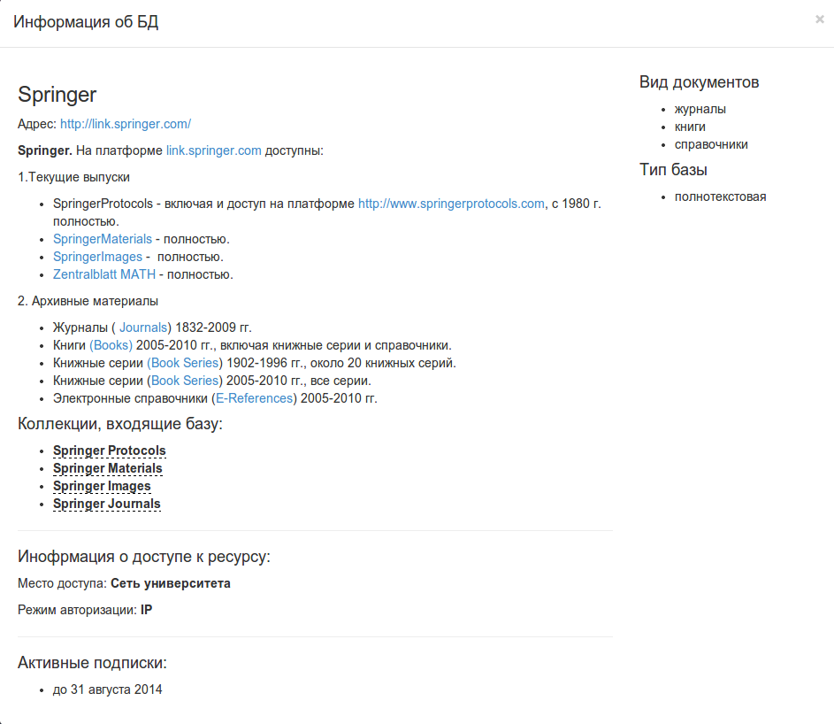
Пользовательский интерфейс
Название БД
Список платформ, на которых доступна база
Краткое описание
Список коллекций
Характеристики базы (вид документов, тип, тематика)
Информация о доступе
Информация о сроках подписки

Slide 25
Спасибо за внимание!

